Slide 1
CASE LÂM SÀNG SẢN
Hoang Thieu

Slide 2
Case 1
Sản phụ mang thai 38 tuần 4 ngày PARA 1011, không có tiền sử THA, ĐTĐ. Có đi khám sàng lọc chăm sóc các quý đầy đủ. Vào viện vì đau bụng + ra nhầy âm đạo Khám: CTC đóng kín, dài, đầu ở hạ sườn phải, lưng trên, hạ vị rỗng, BCTC/VB= 30/95, 2 cơn go/10p, CTM... Các chỉ số bt Siêu âm thai: khoang ối lớn nhất 5.6cm (dịch ối lợn cợn) , thai 2657+-300gr, tim thai 143, CTG cho hình, đầu ở hạ sườn phải 1. Chẩn đoán 2. Nêu các ngôi bất thường nào (đơn thai) không thể đẻ qua đường âm đạo 3. Đọc CTG 4. Các yếu tố nguy cơ của sản phụ 5. Hướng xử trí trên sản phụ

Slide 3
Thai III(1011) 38w4d chưa chuyển dạ/ngôi chếch
Ngôi không đẻ được qua đường âm đạo: ngôi trán, ngôi thóp trước, ngôi ngang
Nguy cơ mẹ
Chuyển dạ kéo dài
Tăng nguy cơ sinh mổ, thủ thuật
Vỡ tử cung, BHSS
Nguy cơ con
Ngạt
Suy thai
Sa dây rốn

Slide 4
Theo dõi
Tim thai
Go tử cung, xóa mở CTC, ra nước, ra máu âm đạo
Sự bình chỉnh của ngôi thai khi chuyển dạ.
Nếu là ngôi ngang thì tiến hành mổ lấy thai
Nếu là ngôi dọc (ngôi mông/ ngôi đầu) thì tiếp tục theo dõi và đánh giá để xử trí.

Slide 5
Case 2
Nữ 40 tuổi PARA 2002, kinh nguyệt đều. Đau bụng hạ vị hai tháng được chẩn đoán u buồng trứng. Nay vào viện vì đau bụng từng cơn nhiều hơn. Khám đau hố chậu trái có phản ứng thành bụng. Khám bằng tay thấy khối cạnh buồng trứng trái ấn đau, trơn láng, kém di động... cổ tử cung có polype chảy máu...
siêu âm khối u buồng trứng trái kích thước 4.5 * 6 cm. Thành dày dạng nang có cấu trúc đặc. Beta HCG âm tính. CA125: 3.2 u/ml. HE4 ? Duglas trơn láng k dịch. 1. Chẩn đoán 2. CA125 tăng trong trường hợp nào. Ý nghĩa? 3. Xử trí 4. Biến chứng của khối u buồng trứng.
Biến chứng thường gặp của khối u buồng trứng ngoài thai kỳ
Case tương tự chỉ khác là không có phản ứng thành bụng mà khám mỏ vịt có polyp CTC dễ chảy máu

Slide 6
TD khối u buồng trứng xoắn/ poplyp CTC đang chảy máu
Phẫu thuật cắt/ tháo xoắn khối u bằng nội soi hoặc mổ hở. Cắt polyp CTC qua đường âm đạo, làm giải phẫu bệnh
Xoắn, xuất huyết trong nang, vỡ khối u, chèn ép, nhiễm trùng, ung thư hóa (6)

Slide 7
Case 3
Sản phụ thai lần III (1011), DS 16/12, nay 38w4d vào viện vì đau bụng lâm râm vùng hạ vị, kèm ra dịch nhầy hồng âm đạo, cơn go tử cung 3 cơn/10p. Tiền sử nội ngoại khoa bình thường.
Khám: BCTC/VB: 30/93, đầu hông phải, thế lưng trên, hạ vị rỗng.
TV: CTC dài, kín, khung chậu bình thường,
SA: tim thai 143l/p, nhau bám mặt trước, P=2600 +-300gr, SDP 5.6, ối dịch lợn cợn. Các XN khác BT. Cho hình ảnh CTG 1.Chẩn đoán? 2.Ngôi bất thường (đơn thai) nào không sinh đường âm đạo được? 3.Thai phụ có nguy cơ gì? 4.Đọc CTG 5.Hướng xử trí trên sản phụ?

Slide 8
Chẩn đoán: Thai lần III (1011) 38w4d chưa chuyển dạ/ ngôi ngang
Ngôi ngang, ngôi trán và ngôi thóp trước
Hướng xử trí ưu tiên vẫn là mổ lấy thai.

Slide 9
Case 4
Nữ 30 tuổi PARA 1001 lần đầu sinh thường đủ tháng, nay mang thai 40 tuần vào viện vì ra nước ÂĐ 1. Trình bày cách khám vỡ ối 2. Khám thấy... ối xanh. Nêu hướng xử trí? 3. Bn được chuyển mổ lấy thai, trong lúc mổ thấy u xơ thành sau tử cung. Nêu hướng xử trí? (Giữ nguyên, không can thiệp) 4. Nêu tên các thuốc làm co tử cung trong băng huyết sau sinh (oxytocin, Methyl-ergometrin, Cabetocin, PGE1: Misoprotol, PGE2: Carboprost Tromethamin)

Slide 10
Ối xanh, khám Leopold để đánh giá ngôi
=> Ngôi mông, tiếp tục theo dõi chuyển dạ
=> Ngôi đầu, TD suy thai.
Nằm nghiêng trái, thở oxy, RL
Đo CTG, nếu đáp ứng thì tiếp tục theo dõi. CTG nhóm 3 thì MLT, nhóm II tùy trường hợp

Slide 11
Case 5
BN 50t, (4004), MLT 1lần, kinh nguyệt đều, tiền sử không có bệnh lý. 2 tháng nay rong kinh 10 ngày, lượng ít, sẫm màu.
Sinh hiệu ổn.
MV: chảy máu từ buồng TC
CTM, CNĐM bình thường.
CA125: 95; HE4: 45
Siêu âm: Nội mạc 17mm, buồng trứng trái vài nang, nang lớn nhất 31x33mm, có vách, CTC có nang 15mm
Chẩn đoán
CA125 là gì? Có ý nghĩa gì?
Nguyên nhân chảy máu bất thường từ TC ngoài thai kỳ?
Xử trí gì?
Tư vấn gì sau khi ra viện?

Slide 12
Tăng sinh nội mạc tử cung biến chứng rong kinh/ u nang buồng trứng
CA 125: CA 125 là một protein có nồng độ trong máu cao hơn bình thường trong khoảng 80% phụ nữ bị ung thư buồng trứng. CA 125 thường được sử dụng để theo dõi phụ nữ bị ung thư buồng trứng. (BT 35)
Người ta hy vọng rằng CA 125 có thể được sử dụng để biết liệu một người phụ nữ có nguy cơ bị ung thư buồng trứng hay không. Tuy nhiên, mức CA 125 có thể cao trong nhiều điều kiện khác, bao gồm:
Endometriosis (u lạc nội mạc tử cung)
U xơ tử cung.
Bệnh gan (xơ gan).
Nhiễm trùng vùng chậu.
Các bệnh ung thư khác, bao gồm ung thư nội mạc tử cung, vú, phổi và tuyến tụy.
Ngoài ra, nồng độ CA 125 cao hơn bình thường trong khoảng 1% phụ nữ khỏe mạnh và cũng thay đổi trong chu kỳ kinh nguyệt.
Giá trị
Hỗ trợ chẩn đoán phân biệt các khối u vùng chậu
Theo dõi đáp ứng điều trị, phát hiện K BT tái phát
Tiên lượng

Slide 13
CA-125 tăng cao ở các bệnh lý khối u vùng chậu đặc biệt là KBT, tuy nhiên độ nhạy và độ đặc hiệu không cao nên không được xem như một xét nghiệm đơn độc trong chẩn đoán KBT. . Kết quả sơ bộ cho thấy rằng tầm soát đa phương thức có hiệu quả hơn trong việc phát hiện ung thư ở giai đoạn sớm [1].
CA-125 có thể hữu ích trong việc gợi ý bệnh lý ác tính đối với các phụ nữ mãn kinh trong trường hợp có khối u vùng chậu kèm với tăng nồng độ CA-125.
Có thể sử dụng CA-125 để phát hiện sớm K BT ở những người có tiền sử gia đình liên quan đến yếu tố di truyền, đặc biệt có liên quan đến gen BRCA1 hoặc BRCA2.
Mức độ CA-125 tăng ở khoảng 80% số phụ nữ bị ung thư buồng trứng và tăng tỷ lệ với tiến trình của bệnh, với kích thước khối u, giảm về bình thường sau phẫu thuật, tăng trở lại nếu tái phát; mức độ CA125 càng cao, tiên lượng càng xấu [3].
Mức độ CA-125 cũng có thể tăng ở một số các ung thư khác, ở một số bệnh lành tính và ở một số trạng thái sinh lý, vì vậy, việc chẩn đoán phân biệt với các tình trạng này là cần thiết.

Slide 14
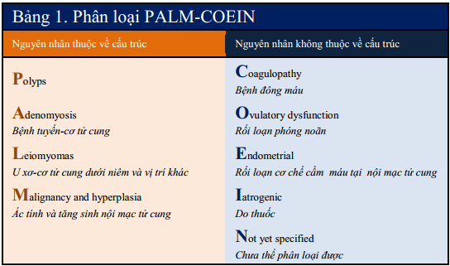
Nguyên nhân xuất huyết tử cung bất thường

Slide 15
Xử trí
Theo dõi huyết động???
Sử dụng thuốc ngừa thai phối hợp
Tư vấn
Theo dõi tình trạng rong kinh rong huyết
Tái khám sau 3 tháng để sinh thiết nội mạc tử cung làm giải phẫu bệnh
Sau khi hết ra máu thì xem xét tầm soát K CTC

Slide 16
Case 6
Sản phụ PARA (2002) 2 lần trước sinh thường, lần này thai 40w nhập viện các dấu hiệu khác đều bình thường, BCTC 36cm 1. Hãy nêu các chẩn đoán có thể (Thai to, đa ối, đa thai, khối u) 2. Đọc CTG, xử trí? 3. BN tiên lượng đẻ đường dưới được không? Cần làm gì để biết, cách làm, chống chỉ định, kết quả? 4. Tiên lượng gì ở cuộc đẻ này?

Slide 17
Đa thai có thể đẻ được đường dưới nếu thai 1 là ngôi thuận.
Nếu là đa ối, con bình thường, có thể theo dõi đẻ.
Nếu là con to, 2 lần trước sinh thường, lần này cũng có thể theo dõi đẻ, làm nghiệm phát lọt ngôi chỏm.
Điều kiện thực hiện: (5)
Phải là ngôi chỏm
Có chuyển dạ thực sự
Go tử cung 3-4 cơn/10p, nếu go không đủ phải cho thêm oxytocin
Cổ tử cung xóa, mở >= 4cm
Có điều kiện để theo dõi sát bệnh nhân
Chống chỉ định: (4)
Thai suy
Ngôi không phải ngôi chỏm
Có vết mổ cũ
Khung chậu hẹp hoàn toàn hoặc hẹp eo giữa và eo dưới

Slide 18
Cách làm (6 bước)
Thai phụ nằm tư thế sản khoa,
Khám đánh giá tim thai, cơn go tử cung, ngôi thai
Tiến hành bấm ối, nếu đầu cao cần đề phòng sa dây rốn.
Ghi rõ giờ tiến hành bấm ối và diễn biến cơn go tử cung
Theo dõi cơn go tử cung, tim thai, tình trạng CTC, ngôi thai sau 1 và 2h
Nếu co tử cung trên 3 cơn/10p => ngừng truyền oxytocin => nếu vẫn tăng trương lực thì dùng giảm go
Kết quả: Đánh giá độ lọt của thai sau mỗi 2h. Nếu CTC mở thêm 2cm, ngôi xuống thêm, tim thai trong giới hạn bình thường, có thể quyết định theo dõi tiếp, thời gian theo dõi tối đa là 6h.
Mổ lấy thai nếu:
Thai suy
Sa dây rốn
Go tử cung dồn dập dù đã cắt Oxytocin và giảm go
Sau 2h,CTC không mở thêm, rắn hơn hoặc phù nề; đầu cao, ngôi không tiến triển hoặc có bướu huyết thanh.

Slide 19
Case 7
29 tuổi PARA 1001, chu kì kinh nguyệt không đều. KCC cách đây 3 tuần. Đau bụng lâm râm nên vào viện.
Không tăng cân, sụt cân, không đau bụng, không đau khi giao hợp.
MV:bình thường
Tế bào cổ tử cung: Bình thường.
TV: 1 khối u phần phụ phải 7x7 cm di động không đau trơn láng.
Siêu âm: khối u phần phụ 8cm có phần đặc, nang, vôi hóa trong nang, không có dịch ổ bụng 1. Chẩn đoán ưu tiên? 2. Xét nghiệm? 3. Nếu không điều trị có biến chứng gì? 4. Những cách điều trị?

Slide 20
Khối u buồng trứng phải kích thước 7x7 cm hiện chưa có biến chứng
XN: CTM, b hCG, CA125, HE4, AFP
Biến chứng: Trong thai kỳ, ngoài thai kỳ, hậu sản
Điều trị:
Cơ năng: Theo dõi, phẫu thuật khi có biến chứng
Thực thể: Phẫu thuật và lấy mẫu gửi giải phẫu bệnh đọc xem lành tính hay ác tính

Slide 21
Case 8
BN 45 tuổi (3003) đau bụng, rong huyết điều trị nội tiết 20 ngày không đỡ, nay siêu âm thấy tử cung có 2 khối u 4*5 cm 2.6*4 cm kèm theo thấy khó tiểu, tiểu ko hết nước tiểu 1. Nêu quy trình chuẩn bị khám phụ khoa, phân biệt khối u ở tử cung vs u phần phụ 2. Hướng điều trị tốt nhất là gì 3. Nêu các biến chứng u xơ tử cung 4. Các yếu tố nguy cơ gây u xơ tử cung

Slide 22
Phân biệt: Khi di động tử cung, khối u di động theo gợi ý nằm ở tử cung, nếu không di động thì gợi ý nằm ở phần phụ.
Yếu tố nguy cơ gây UXTC
Cường estrogen
Đẻ ít
Vô sinh
Dậy thì sớm, mãn kinh muộn
Béo phì
Người thân mắc u xơ tử cung

Slide 23
Điều trị u xơ tử cung
Theo dõi: khi không có triệu chứng
Nội khoa
Phẫu thuật
U to >= 12w có triệu chứng
Xuất huyết sau điều trị nội
Dưới niêm, rong huyết
Biến chứng (chèn ép BQ, niệu quản
UXTC hoại tử, nhiễm trùng, điều trị nội thất bại
To nhanh, nhất là sau mãn kinh
Kết hợp bệnh lý ung thư, sa sinh dục
Vô sinh, sẩy thai liên tiếp
Khối u hạ vị không phân biệt khối u buồng trứng
Progestin
Thuốc ngừa thai phối hợp
Chất đồng vận GnRH

Slide 24
Biến chứng UXTC
Chảy máu gây thiếu máu mạn
Khối u lớn chèn ép niệu quản, trực tràng, xoắn khối u dưới thanh mạc có cuống
Sản khoa: Chậm có thai, vô sinh, ngôi bất thường, rau tiền đạo, chuyển dạ kéo dài, băng huyết sau sinh, bế sản dịch, xoắn u dưới thanh mạc kỳ hậu sản
Nhiễm khuẩn
Ung thư hóa

Slide 25
Case 9
Bn 32 tuổi, PARA 1001 mang thai 41 tuần, siêu âm thai kỳ không phát hiện bất thường.
Vào viện vì quá ngày dự sinh.
Hiện tại: siêu âm trọng lượng thai 3500 +- 300g, AFI 4cm, không đau bụng, không ra dịch âm đạo 1. Chỉ định xét nghiệm 2. BN đc thúc đẩy chuyển dạ sinh thường được 01 bé gái khóc to, hồng hào, chi tím, đá chân, tim 110l/ph. Chỉ số APGAR của bé là bn? (8-9) 3. Với chỉ số APGAR như vậy, em sẽ làm gì tiếp theo cho mẹ và bé. 4. Nêu các vị trí có thể cắt TSM, ưu nhược điểm của từng vị trí.

Slide 26
Xét nghiệm trong thai già tháng
Siêu âm (lưu ý đánh giá độ trưởng thành nhau)
Doppler khảo sát huyết động học và tuần hoàn nhau thai, tiên lượng suy thai
NST và ST

Slide 27
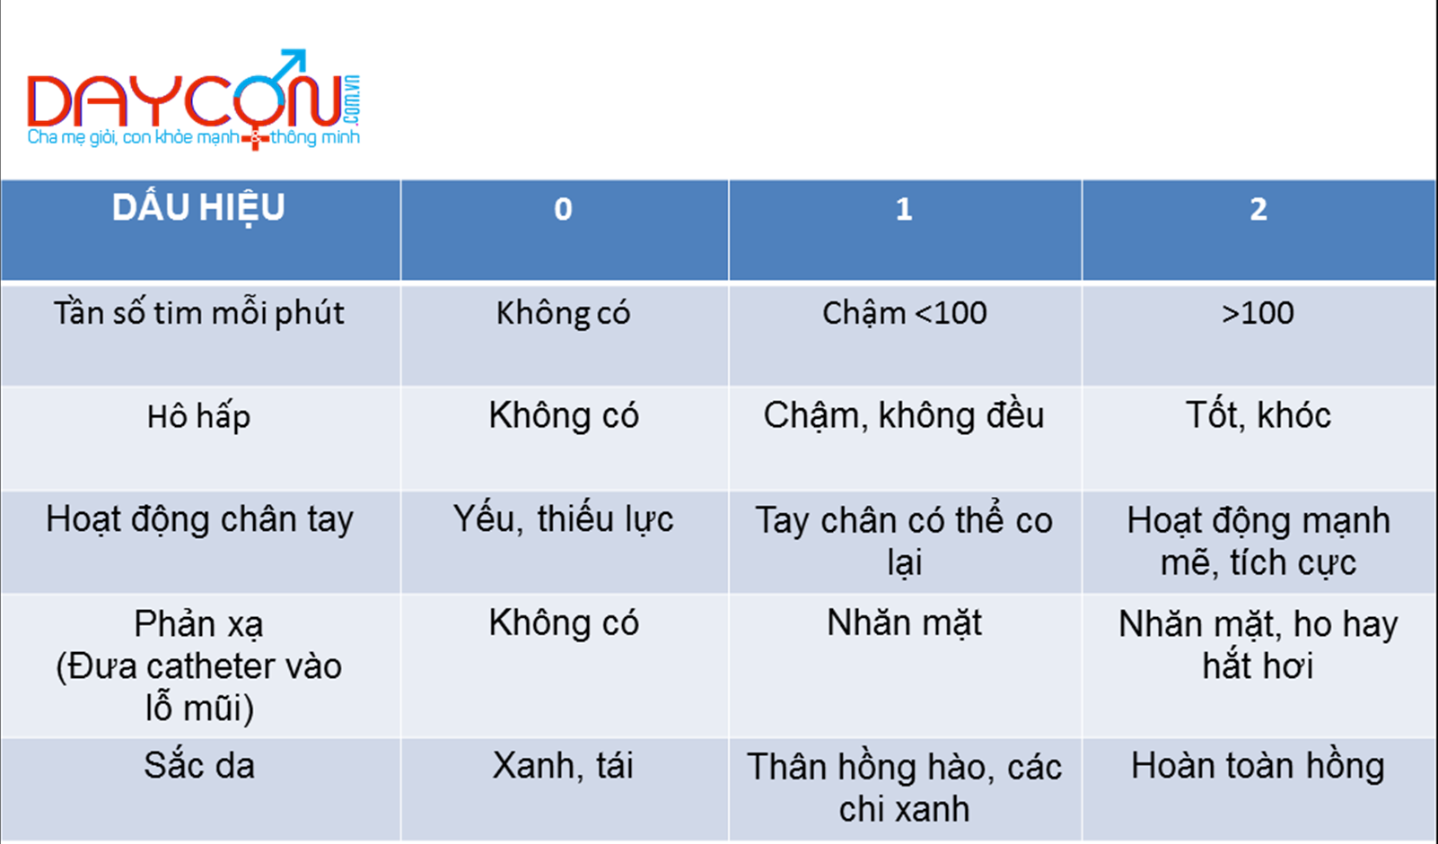

Slide 28
6 bước chăm sóc thiết yếu trẻ sơ sinh
Bước 1: Ngay sau khi thai sổ lập tức lau khô trẻ, đặt trẻ nằm sấp trên bụng mẹ tiếp xúc da kề da. Phủ khăn khô để giữ ấm.
Bước 2: Tiêm bắp 10 đơn vị oxytocin.
Bước 3: Chờ dây rốn ngừng đập mới tiến hành kẹp và cắt dây rốn.
Bước 4: Kéo dây rốn có kiểm soát trong khi trẻ vẫn nằm sấp trên ngực mẹ
Bước 5: Sau khi rau sổ xoa đáy tử cung trong 2 giờ đầu sau đẻ, 15 phút 1 lần, đảm bảo cho tử cung co chặt và theo dõi chảy máu.
Bước 6: Hướng dẫn bà mẹ cho trẻ bú sớm và hoàn toàn trong giờ đầu sau đẻ.

Slide 29
Case 10
Nữ, 23t, chưa chồng, tiền sử kinh nguyệt không đều, chu kì 3, 4 tháng, không có bệnh lý phụ khoa khác. Nay vào viện vì ra máu âm đạo kéo dài 1 tháng. Khám: huyết động ổn, 1m52, 65kg, nhiều mụn trứng cá, bụng mềm không đau, thăm trực tràng thấy túi cùng sau không có bất thường. CTM: BC 11, NEU 65, HC bt, HB 9, TC bt Siêu âm, tử cung tư thế trung gian, nội mạc 4mm, buồng trứng hơi lớn. 1. Chẩn đoán ban đầu 2. Kể các nguyên nhân chảy máu có thể có 3. Cần khai thác thêm gì, lưu ý gì khi thăm khám 4. XN thêm gì, nếu cần 5. Hướng xử trí

Slide 30
Bệnh nhân nữ, 23 tuổi có
Rối loạn phóng noãn: chu kỳ kinh thưa, không đều
Dấu hiệu cường androgen: Béo phì, nhiều mụn trứng cá
Dấu hiệu trên siêu âm: Buồng trứng hơi lớn
Nghĩ nhiều tới trường hợp u nang buồng trứng
TD Rong huyết do u nang buồng trứng/ thiếu máu mức độ trung bình

Slide 31
Nguyên nhân chảy máu có thể có:
Rong kinh, rong huyết cơ năng
U xơ tử cung, polyp, các nguyên nhân ác tính
Lạc nội mạc tử cung
Sẩy thai, thai ngoài tử cung
Bệnh về máu
Sử dụng một số thuốc gây rối loạn đông máu
Các khối u nội tiết từ buồng trứng

Slide 32
Thăm khám
Hỏi tiền sử gia đình về khối u buồng trứng
Tăng cân, giảm cân gần đây
Quan hệ tình dục gần đây
Lối sống
Khám các dấu hiệu rậm lông
Sử dụng thuốc
XN: b hCG, LH, FSH, Đường máu, TSH, FT4, siêu âm lại chú ý 2 buồng trứng
Xử trí: Vòng kinh nhân tạo bằng thuốc tránh thai kết hợp

Slide 33
Case 11
Nữ 28 tuổi, kinh không đều 30-60 ngày, tiền sử sảy thai tự nhiên cách đây 2 năm lúc thai 8 tuần, có điều trị vô sinh vì hội chứng buồng trứng đa nang.
Nay mang thai lần 2 PARA 0010, kinh cuối cùng cách 7 tuần, vào viện vì ra máu âm đạo, đau bụng.
Khám thấy cổ tử cung còn kín, ra máu âm đạo. Siêu âm lúc 29/10 tử cung có CRL 4.5 cm, hình ảnh bóc tách rộng 1. Chẩn đoán hiện tại 2. Xử trí ntn 3. Theo dõi gì 4. Cần thêm thông tin gì ở BN 5. Sau điều trị thai đã sẩy, cần tư vấn ntn cho BN

Slide 34
1. Thai lần II(0010) … tuần dọa sẩy/ hội chứng buồng trứng đa nang/ vô sinh I
Nghỉ ngơi tại giường, ăn nhẹ, chống táo bón\
Giải thích cho thai phụ và người nhà về nguy cơ có thể xảy ra; tránh lao động nặng, tránh giao hợp ít nhất 2 tuần sau khi hết ra máu
Bổ sung sinh tố nhất là VitE, folic, B6
Thuốc giảm go tử cung
Progesterone tự nhiên: Utrogestan 200mgx1 viên

Slide 35
Theo dõi:
Huyết động
Đau bụng, ra máu, ra nước âm đạo
b hCG sau 48h
Siêu âm lại sau 1-2 tuần nếu tình trạng ổn

Slide 36
Tư vấn
Chăm sóc, nghỉ ngơi sau sảy thai
Các phương pháp tránh thai có thể sử dụng
Thời gian có thai trở lại tốt nhất là sau 3-6 tháng
…

Slide 37
Case 12
Sản phụ 29t 1001, sau sinh mổ ngày 7 do đầu không lọt. Nay vết mổ sưng nề, chảy dịch, đau nhức nhiều. Sản dịch lượng ít, không hôi. CTM bạch cầu tăng nhẹ, hồng cầu, HGB, HCT bình thường, CRP tăng nhiều. 1. Chẩn đoán hiện tại 2. Cần làm thêm XN gì 3. Hướng xử trí 4. Cần theo dõi gì ở sản phụ. 5. Nêu 5 biến chứng sau sinh mổ thường gặp khác

Slide 38
Nhiễm trùng vết mổ/ Hậu phẫu lấy thai II(1001) ngày thứ 7, thai x tuần chuyển dạ do đầu không lọt
XN: Siêu âm bụng, đánh giá tử cung và vết mổ
Cắt chỉ nếu chưa cắt, kháng sinh, kháng viêm, giảm đau. Rửa vết thương bằng nước muối và sát khuẩn bằng betadine, thay băng hàng ngày.
Theo dõi
Huyết động, sốt, tình trạng nhiễm trùng
Tình trạng vết mổ: Đau, chảy dịch, chảy máu, sưng nề, diễn tiến lành vết thương
Theo dõi dấu bụng ngoại khoa
5 biến chứng hay gặp sau MLT
Bí tiểu
Tắc ruột
Chảy máu
Băng huyết
Bế sản dịch
Tụ máu vết khâu

Slide 39
Case 13
PARA 0000. Ngày đầu kỳ kinh cuối 2/3/2018. Kinh đều 30 ngày. Siêu âm tuần 8 dự sinh 16/12/2018. Tiền sử k có gì đặc biệt Ngày 5/11: BCTC/VB 27/92. (34w)
Siêu âm song thai 1 thai 1800 gr tim thai 150. 1 thai chết lưu từ tuần 24 500g. Nay (16/11) vào viện vì đau hạ vị. Ngoài ra ổn hết , tim thai cũng ổn. Go thưa 1. Chẩn đoán hiện tại 2. Xử trí 3. Nếu theo dõi cần lưu ý những điều gì 4. Cần biết thêm Thông tin gì 5. Tiên lượng thai kỳ lần này

Slide 40
Thai con so 34w song thai/ 1 thai phát triển bình thường, 1 thai lưu

Slide 41
Case 14
Sản phụ 29t, thai lần 3, para 1011, 37 tuần 4 ngày, vào viện vì thai ít máy. Không có đái tháo đường, tăng HA và các bệnh lí mạn tính khác. BCTC/VB:27/87, nặng 2200 gr, ngôi đầu thế trái. Rau độ 3, kháng trở bình thường, AFI=3. 1. Chẩn đoán 2. Hướng xử trí 3. Nếu tiếp tục theo dõi chuyển dạ, cần lưu ý vấn đề gì trên sản phụ này 4. Em cần thêm thông tin gì 5. Tiên lượng đẻ thường hay sinh mổ

Slide 42
Thai III(1011) 37w4d/ thiểu ối/ thai chận phát triển trong tử cung.
Xử trí: Đo CTG. Nếu CTG nhóm III thì MLT. Nếu CTG đáp ứng thì làm stress test. Nếu ST dương tính thì tiến hành mổ lấy thai. Nếu ST âm tính thì đánh giá chỉ số Bishop để khởi phát chuyển dạ.
Tiếp tục chuyển dạ, cần lưu ý:
Tim thai, go tử cung, cử động thai
Trở kháng ĐM não giữa, ĐM rốn

Slide 43
2. Xử trí:
- Tư vấn tình trang thiểu ối cho sản phụ
- Mornitoring sản khoa
- Xét nghiệm Nitrazine test loại trừ rỉ ối/ ối vỡ
- Nằm nghiêng trái
- Uống > 2l nước/ngày
- Hướng dẫn sản phụ đếm cử động thai
3. Theo dõi thêm:
- Đánh giá Xoang ối lớn nhất (<2 khởi phát chuyển dạ)
- Hướng dẫn sản phụ đếm cử động thai
- Theo dõi thêm các dấu hiệu chuyển dạ

Slide 44
4. Những thông tin cần biết (chẩn đoán nguyên nhân thiểu ối)
- Tiền sử bệnh lý mẹ: THA, tiền sản giật, bệnh lý gan, thận mạn, suy dinh dưỡng mẹ
- Tiền sử sản khoa: nguyên nhân sẩy thai,
5. Đẻ hay mổ
- Nếu AFI <2 hoặc suy thai cấp thì mổ lấy thai
- Khi thai đủ tháng làm test đả kích nếu tim thai chậm hoặc cuất hiện DIP biến đổi thì chỉ định mổ lấy thai. Nếu tim thai trong giới hạn bình thường thì đánh giá chỉ số Bishop để có chỉ định khới phát chuyển dạ.

Slide 45
Case 15
Sản phụ 26 tuổi, thai con so, vào viện vì ra nước âm đạo lúc 5h45 ngày 8/11, np vasaval (+), chưa có go tử cung, ctc chưa xoá chưa mở, mẹ bt, con ngôi đầu thế phải. 1/ chẩn đoán gì 2/ đến 18h cho vê vú, có cơn go 1-2 cơn/10 phút, ctc xoá hết, mở 2cm, ối vỡ ht .. đến 13h30 ngày 9/11, ctc mở 2cm,ối vỡ ht, không còn dịch chảy ra, go 3 cơn/10 phút. mẹ sốt 38*C, ha, mạch bt, thai bt. ~> Chẩn đoán lúc này là gì 3/ Các nguy cơ của ối vỡ sớm 4/ Cần xử trí gì tiếp theo trên bệnh nhân

Slide 46
Thai con so, x tuần ối vỡ non
Thai con so x tuần chuyển dạ, ối non sớm giờ thứ 32
Nhiễm trùng ối, sa dây rốn, sinh non, nhiễm trùng sơ sinh sớm,

Slide 47
Case 16
Sản phụ para 1011, kcc 11/8 kinh đều, siêu âm phát hiện thai lúc 7 tuần, hôm nay đi khám vì ra máu âm đạo 1 ít, đỏ, đau bụng lâm râm. Khám âm đạo:thấy tử cung trơn láng, không viêm, thấy đọng 1 ít máu bầm đen lau ko ra thêm Siêu âm: thai 12 tuần, bong 30% 1 chấn đoán 2 các thể lâm sàng có thể có 3 Điều trị như thế nào 4 nếu thai lần này sảy, tư vấn cho mẹ điều gì 5 diển tiến như thế nào nếu sảy ?

Slide 48
Case 17
Sản phụ thai con so 41 tuần theo siêu âm lúc 12 tuần vào viện vì chưa sinh. Sản phụ không có triệu chứng gì, thỉnh thoảng có vài cơn go nhẹ không đau. Chiều cao tử cùng/vòng bụng 32/98. Khám khung chậu không sờ thấy mỏm nhô. 1. Nêu chẩn đoán 2. Nêu các yếu tố nguy cơ trên sản phụ 3. Đọc CTG sau (mọi thứ bình thường từ tim thai đến go, mình nhận xét xong kết luận ctg đáp ứng) 4. Siêu âm thấy một thai 3200gram trong tử cung. Nhau độ III bám đáy. Hướng xử trí tiếp theo là gì?

Slide 49
Thai con so 41 tuần quá ngày dự sinh
Nguy cơ cho mẹ
Tăng mổ lấy thai, can thiệp thủ thuật
Chảy máu sau sinh
Nằm viện dài ngày do có biến chứng
Nguy cơ cho con
Thiểu ối gây suy thai, chèn ép dây rốn
Rối loạn trưởng thành thai
Hít phân su
Thai lớn gây sinh khó, tổn thương xương, gãy xương, di chứng thần kinh tại chỗ và lâu dài
Thai >41w: (Xem lại có chỉ định khởi phát chuyển dạ ko)
Nhập viện
Theo dõi chỉ số ối
CTG
Đếm cử động thai

Slide 50
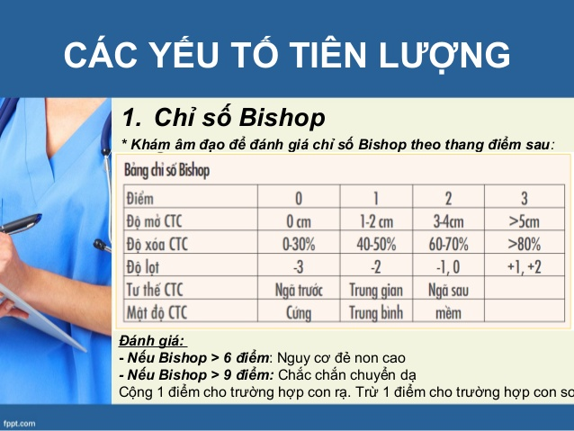

Slide 51
Case 18
Sản phụ 31t PARA 1001 sinh mổ vì thiểu ối năm 2015.
Siêu âm lúc 8w dự sinh 17/11/2018. Nay 38w5d vv vì đau hạ vị từng cơn.
Hiện tại 8/11 khám: mẹ toàn trạng ổn định da hồng, mạch nhiệt huyết áp bình thường, ấn đau VMC.
Go tử cung 1-2 cơn/10p, tim thai 140.
CTC dài, mở >1cm, ối còn đầu cao.
SÂ một thai phát triển bình thường trong TC, ối bình thường, rau độ III. CTM trong giới hạn bt. 1. Chẩn đoán 2. VMC thì mang thai có những nguy cơ gì? 3. Xử trí ở bệnh nhân này. 4. Bn ra viện, em tư vấn những gì?

Slide 52
Thai lần II(1001) 38w5d chưa chuyển dạ/ VMC/đau vết mổ cũ
Nguy cơ khi mang thai có VMC
Thai làm tổ tại VMC
Vỡ tử cung trong thai kỳ, vỡ tử cung trong chuyển dạ, nứt vết mổ
Tăng nguy cơ MLT, sinh thủ thuật cho những lần sau
Nhau tiền đạo, nhau cài răng lược
Xử trí: MLT vì có đau vết mổ cũ???

Slide 53
Tư vấn
Nuôi con bằng sữa mẹ
Chăm sóc vết mổ
Nếu đã đủ con, không nên sinh nữa, cần sử dụng các biện pháp tránh thai
Nếu mang thai lần thứ 3 thì nguy cơ nứt vế mổ cũ, vỡ tử cung cao
Nếu muốn có thai lần 3 thì không nên có thai quá sớm (<18 tháng) vì dễ nứt vết mổ. Khám thai định kỳ và đầy đủ theo hẹn
Cần chú ý những dấu hiệu đau vết mổ cũ: đau liên tục, ấn vào thì đau nhói lên

Slide 54
Case 19
Bệnh nhân 25 tuổi para 0000. Vào viện vì đau đột ngột hố chậu phải đã 2 giờ. Sêu âm thấy một khối lớn ở phần phụ. Thử thai âm tính 1. Nêu các bước chuẩn bị để khám phụ khoa 2. Nêu chẩn đoán có khả năng nhất. 3. Phân biệt với bệnh gì 4. Hướng xử trí

Slide 55
Case 20
Bệnh nữ 47 tuổi PARA 4004 vào viện vì khối u hạ vị. Có kinh lúc 14t kinh đều 30 ngày k nhớ KCC. Khám thấy hạ vị có khối u lớn, mật độ chắc di động,.... Ctm: rbc 4,5, Hb 8,5,... Các maker: bHCG, CEA,.... đều âm tính Siêu âm: có khối u xơ chiếm toàn bộ thân tử cung kích thước 114x110mm, buồng trứng P bt, buồng trứng trái có nang kích thước ... Clvt: có khối u vùng tiểu khung cách biệt hoàn toàn với bàng quang kích thước 17x12cm, trong lòng thoái hoá dịch 1. Chẩn đoán 2. Phân độ u xơ tc theo FIGO 3. XN nào để tầm soát ung thư ctc? 4. Xử trí trên bệnh nhân này

Slide 56
U xơ tử cung kích thước 17x12 cm trong lòng thoái hóa dịch/ thiếu máu mức độ vừa/ Nang buồng trứng trái
XN tầm soát Ung thư CTC: pap smear, Thin prep Pap test, HPV DNA, phương pháp VIA (acid acetic)
Xử trí: vì đã có biến chứng thoái hóa dịch nên cần chỉ định ngoại khoa. Bệnh nhân đã đủ con, cần tư vấn chọn lựa giữa cắt u xơ tử cung hay mổ cắt tử cung.

Slide 57
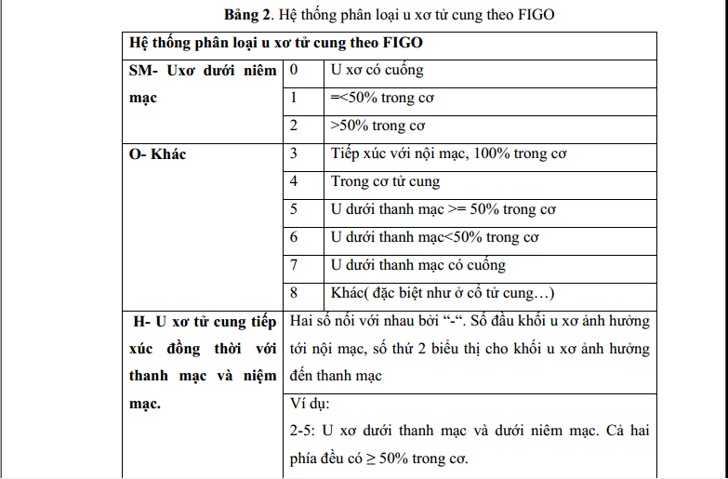

Slide 58
Case 21
Sản phụ thai lần 1, 39 tuần 1 ngày vào viện vì đau bụng và ra dịch nhầy âm đạo.
Không có tiền sử đtd, tăng huyết áp và bệnh mạn tính gan, thận .
Bctc/VB = 37/ 117. Ngôi đầu thế trái Khám go tc 1cơn/10ph, cổ tử cung mềm, xoá 80%, mở 3cm, ối phồng đầu cao, khó xác định kiểu thế tim thai 146l/ph.
SA: có 1 thai trưởng thành trong buồng tử cung, cân nặng dự đoán 4400g, afi 26cm, khung chậu mẹ bình thường 1. Chẩn đoán 2. Hướng xử trí. Nếu tiếp tục TD chuyển dạ thì cần theo dõi gì 3. Cần hỏi thông tin gì thêm 4. Trên người mẹ nếu có vấn đề gì thì ko thể đẻ được bằng đường âm đạo 5. Nguy cơ gì ở giai đoạn 2 và 3 của chuyển dạ.

Slide 59
Thai con so 39 tuần 1 ngày chuyển dạ/ con to/ đa ối nhẹ
Hướng xử trí ưu tiên là MLT, tuy nhiên cũng có thể theo dõi để đẻ đường âm đạo.
Tổng trạng mẹ, huyết động
Đau bụng, dấu hiệu dọa vỡ tử cung (vòng bandl)
Ra máu âm đạo, nước ối (màu sắc, mùi)
Go tử cung, tim thai
Xóa mở cổ tử cung
Độ lọt, ngôi thai
Có sa dây rốn không?
Cần hỏi thêm quá trình tăng cân ở mẹ trong thai kỳ.

Slide 60
Không thể đẻ đường âm đạo khi
Có sẹo mổ cũ dọc thân tử cung, xén góc tử cung
Dị dạng tử cung

Slide 61
Nguy cơ trong giai đoạn II và III chuyển dạ
Chuyển dạ kéo dài, chuyển dạ đình trệ
Nguy cơ mổ lấy thai, can thiệp thủ thuật
Vỡ tử cung
Băng huyết sau sinh
Chấn thương sinh dục
Ngạt, suy thai
Gãy xương đòn
Tổn thương đám rối thần kinh cánh tay
Hạ đường huyết ở thai

Slide 62
Case 22
Sản phụ 29 tuổi, para 2012, tiền sử sinh thường 2003, mổ lấy thai 2009 vì ngôi ngang.
Thai lần này 41 tuần theo siêu âm quý 1, vào viện vì ra nước âm đạo.
Chẩn đoán ban đầu: Thai 41 tuần ối vỡ sớm, vết mổ cũ, được cđ mổ lấy thai , hiện tại thăm khám vào giờ thứ 8 sau mổ. 1/ chẩn đoán hiện tại cho bn 2/ Bn trên có những biến chứng gì có thể xảy ra trong 24h sau mổ 3/ cần tư vấn những gì cho bn ra viện 4/ bn có vết mổ cũ có thai lần nữa thì có thể xảy ra biến chứng gì

Slide 63
Hậu phẫu lấy thai giờ thứ 8, thai lần IV(2012) 41 tuần ối vỡ sớm/ vết mổ cũ >18 tháng
Biến chứng trong vòng 24h đầu
Đờ tử cung, băng huyết
Bế sản dịch
Chảy máu: chảy máu âm đạo, chảy máu vết mổ, chảy máu ổ bụng
Biến chứng gây tê hoặc gây mê: nhức đầu, buồn nôn, nôn
Biến chứng về tiết niệu: bí tiểu, tiểu ra máu do tổn thương niệu quản, bàng quang trong quá trình phẫu thuật

Slide 64
Tư vấn
Cắt chỉ
Nghỉ ngơi, hạn chế lao động nặng trong 2 tháng đầu
Chăm sóc vết mổ
Dinh dưỡng đầy đủ, không kiêng khem
Theo dõi sản dịch, ra máu âm đạo, sưng nề vết mổ
Nuôi con bằng sữa mẹ
Tư vấn sử dụng các biện pháp tránh thai
Hiện đã đủ con, không nên có thai lại. Hoặc nếu có thai lại phải khám thai đầy đủ.
Biến chứng
Thai làm tổ vết mổ cũ
Nhau tiền đạo, nhau cài răng lược
Vỡ tử cung trong thai kỳ và vỡ tử cung trong chuyển dạ

Slide 65
Case 23
28t, mang thai lần đầu, KCC 10/2/2018. NDS S.am quý 1: 24.11.2018. Vào viện thai 37 tuần 5 ngày vì đa ối, thai kém phát triển, tăng huyết áp.
Sàng lọc quý 1 có thiểu sản xương mũi, double test có nguy cơ cao bất thường NST 13 18 21 nhưng sau đó chọc ối cho kết quả bình thường.
Tiền sử bản thân gia đình bình thường.
Khám 12/11/2018 có HA 160/100 30p sau đo lại 150/ 100, k đau đầu, k nhìn mờ; khám cơ quan ... bình thường.
CTM, glucose máu, cn gan thận bình thường.
Tim thai 140, bctc/vb ... k nhớ lắm. s.am: trọng lg thai 2500g +_ 200g. nhau bám mặt trc... ( bình thg), ối AFI 24, DSP 12cm. cho CTG ( Mờ lắm) a. mô tả kqua CTG b. chẩn đoán. xử trí. nếu tiếp tục theo dõi chuyển dạ, thì cần để ý vấn đề j. c. em cần biết thêm thông tin gì ? d. những triệu chứng gì trên sản phụ k thể sinh đg âm.đạo. thiếu 1 câu... nhưng cũng gần gần mấy cấu trên

Slide 66
Case 24
25 tuổi, para 0000 kkc quên, tắt kinh 10 ngày, ra máu âm đạo, thử thai dương tính, đau bụng hạ vị. 1, các trường hợp nghĩ đến trên bệnh nhân 2, siêu âm có khối hồi âm bên cạnh phải tử cung kích thước #?? có túi thai phôi thai tim thai. túi cùng k chứa dịch. chẩn đoán là gì? xử trí? 3. thai lạc chỗ có những vị trí nào? 4. mổ tntc có phải vết mổ cũ k? vì sao?

Slide 67
Nghĩ đến
Dọa sẩy, sẩy thai
Thai ngoài tử cung
Thai lưu
Chửa trứng
Polyp CTC, u xơ tử cung/ thai kỳ

Slide 68
Chẩn đoán: Thai lần I khoảng 6 tuần, lạc chỗ ở cạnh phải tử cung chưa vỡ
Xử trí
XN: b hCG, progesterone, CTM. Siêu âm lại đánh giá xem có túi thai trong tử cung không.
XN tiền phẫu: nhóm máu, CNDM
Giải thích tình trạng cho sản phụ và người nhà.
Theo dõi: Toàn trạng, huyết động, đau bụng, ra máu âm đạo, dịch ổ bụng (siêu âm). Định lượng lại b hCG sau điều trị bảo tồn 48h.

Slide 69
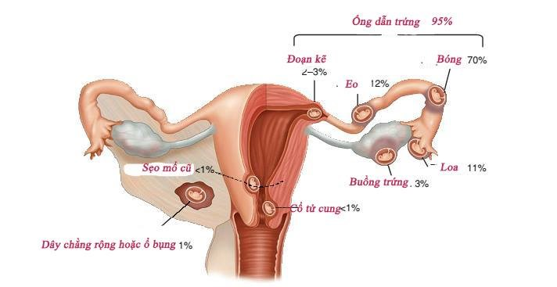
Các vị trí thai lạc chỗ
Vòi tử cung
Buồng trứng
Sừng tử cung
Cổ tử cung
Vết mổ cũ
Ổ bụng

Slide 70
Mổ thai ngoài tử cung có thể là VMC hoặc không.
Nếu mổ ở vị trí vòi tử cung, buồng trứng, ổ bụng thì không phải VMC.
Nhưng nếu thai lạc chỗ tại sừng tử cung, phải khoét chóp tử cung và thai làm tổ ở VMC thì đó là VMC.

Slide 71
Case 25
Sản phụ 26t, para 0010, kinh không đều, kcc quên, trễ kinh 3 tuần. Vào viện ngày 9/11 vì đau bụng hạ vị và ra máu âm đạo. Khám: huyết động ổn định, máu âm đạo chảy ra từ tử cung, lau sạch thấy còn ra ít. Ctc lộ tuyến, dài, hở ngoài. Siêu âm 9/11: niêm mạc tử cung 12mm, không thấy túi thai trong và ngoài buồng tử cung, nang hoàng thể buồng trứng phải. B hCG 1145, Progesterone 6,5. 1. Nêu chẩn đoán phù hợp 2. Xử trí hiện tại 3. Nếu tiếp tục theo dõi, chú ý những vấn đề gì quan trọng 4. E muốn biết thêm những thông tin gì 5. Các bệnh cảnh ls có thể gặp trên bn này.

Slide 72
Thai lần II (0010) đã sẩy/ nang hoàng thể
Xử trí
Nghỉ ngơi
Tư vấn tình trạng cho thai phụ và người nhà
Truyền dịch, kháng sinh
Theo dõi
Toàn trạng, huyết động
Đau bụng, ra máu
Khi ra viện
Tư vấn nghỉ ngơi, quan hệ tình dục
Thời gian có thai trở lại sau ít nhất 3-6 tháng
Xét nghiệm để tìm nguyên nhân sẩy thai (vì đã sẩy 2 lần)

Slide 73
Khai thác thêm thông tin
Thai lần trước: sẩy lúc mấy tuần, cách đây bao lâu, có xác định nguyên nhân không, có biến chứng gì không, xử trí như thế nào
Lần này có chấn thường gì không
Tiền sử bệnh lý: THA, ĐTD, suy giáp, cường giáp…
Các bệnh lý phụ khoa trước đây
Thuốc đang sử dụng

Slide 74
Bệnh nhân nữ 24 tuổi, con so, 40 tuần 1 ngày, tiền sử bình thường, vào viện vì đau bụng hạ vị.
Thăm khám lúc vào viện ko thấy bất thường nào, cổ tử cung xoá ít, đóng kín, CTG đáp ứng.
9h ngày hôm nay, go tử cung 1-2 cơn/ 10 phút, ctc xoá hết mở hơn 1cm, ối vỡ hồi 5h, ối xanh đặc. 1. BN đang ở giai đoạn nào của chuyển dạ? 2. Chẩn đoán của em là gì? 3. Như thế nào là CTG đáp ứng? 4. Các bước tiếp theo cần làm là gì

Slide 75
Giai đoạn Ia chuyển dạ
Thai con so 40w1d chuyển dạ/ ối vỡ sớm giờ thứ 4/ ối xanh
CTG đáp ứng thỏa mãn điều kiện sau
TTCB 110-160
DDNT 5-25
Không có nhịp giảm muộn hay biến đổi
Có thể có nhịp tăng
Có thể có nhịp giảm sớm

Slide 76
Xử trí:
Đánh giá lại ngôi thai. Ngôi ngược thì tiếp tục theo dõi
Ngôi đầu:
Theo dõi sát chuyển dạ bằng monitoring.
Tiến hành hồi sức với:
Nằm nghiêng trái.
Thở oxy.
Giảm go nếu có cơn go cường tính.
Nếu sau hồi sức mà CTG vẫn còn bất thường của tim thai thì phải đưa thai ra ngay. Tùy vào biểu hiện trên CTG để lựa chọn mổ lấy thai (CTG bệnh lí và CTC mở <7cm) hay hỗ trợ bằng dụng cụ (CTG bệnh lí và CTC mở hết), nếu CTC mở >7cm và điều kiện sản khoa thuận lợi thì có thể sinh đường âm đạo tiếp tục.
“Nếu nước ối đặc phân su nên mổ lấy thai”. (Sách mới ĐHYD Huế)

Slide 77
Case 26
Sản phụ 28t thai lần 2 (1001) 12w ko có tiền sử đặc biệt, có chảy máu và đau bụng lâm râm nên vào viện. A. Chẩn đoán, xử trí, điều trị B. Nêu các hình thái doạ sẩy, sẩy thai C. Thăm khám đang sẩy

Slide 78
Thai lần II(1001) 12 w dọa sẩy
6 hình thái
Dọa sẩy
Sẩy thai khó tránh
Đang sẩy thai
Sẩy thai băng huyết
Sẩy thai sót nhau
Sẩy thai nhiễm khuẩn

Slide 79
Thăm khám đang sẩy thai:
Toàn trạng
Huyết động
Đau bụng hạ vị, từng cơn, có thể có go tử cung mạnh.
Ra máu âm đạo, máu đỏ tươi lẫn máu cục
Khám MV thấy âm đạo ra máu đỏ tươi lẫn máu cục từ buồng tử cung, cổ tử cung hé mở, hình con quay. Có thể thấy ối vỡ, khối thai hoặc màng nhau thập thò ngoài âm đạo.

Slide 80
Thai lần 3 (2002) khoảng 38w5d chưa chuyển dạ/ đa ối/ VMC 2 lần/ rối loạn thần kinh. Sản phụ bị rối loạn thần kinh do TNGT 14th trước, k hỏi được gì, hỏi chồng cũng không rõ, k mang giấy tờ gì. Vô viện theo hẹn vì VMC 38w5d. Chưa có dấu hiệu CD, khám BCTC/VB 38/100. SA afi 28 cm. VMC cách 10,7 năm

